Slide 1
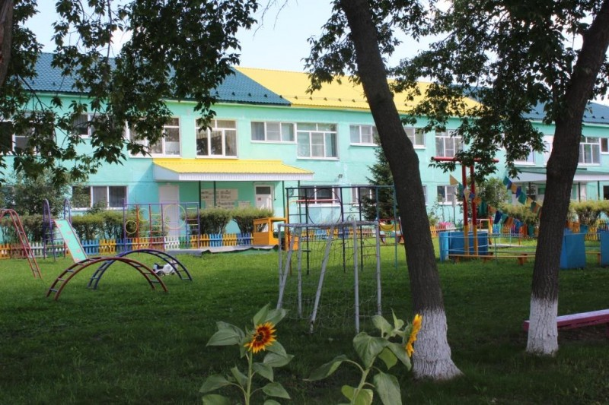
Муниципальное автономное дошкольное образовательное учреждение «Детский сад общеразвивающего вида № 12 «Малышок» с приоритетным осуществлением деятельности по художественно-эстетическому развитию воспитанников»
624038, Свердловская область, Белоярский район с.Кочневское, ул. Ударников, дом 6

Slide 3
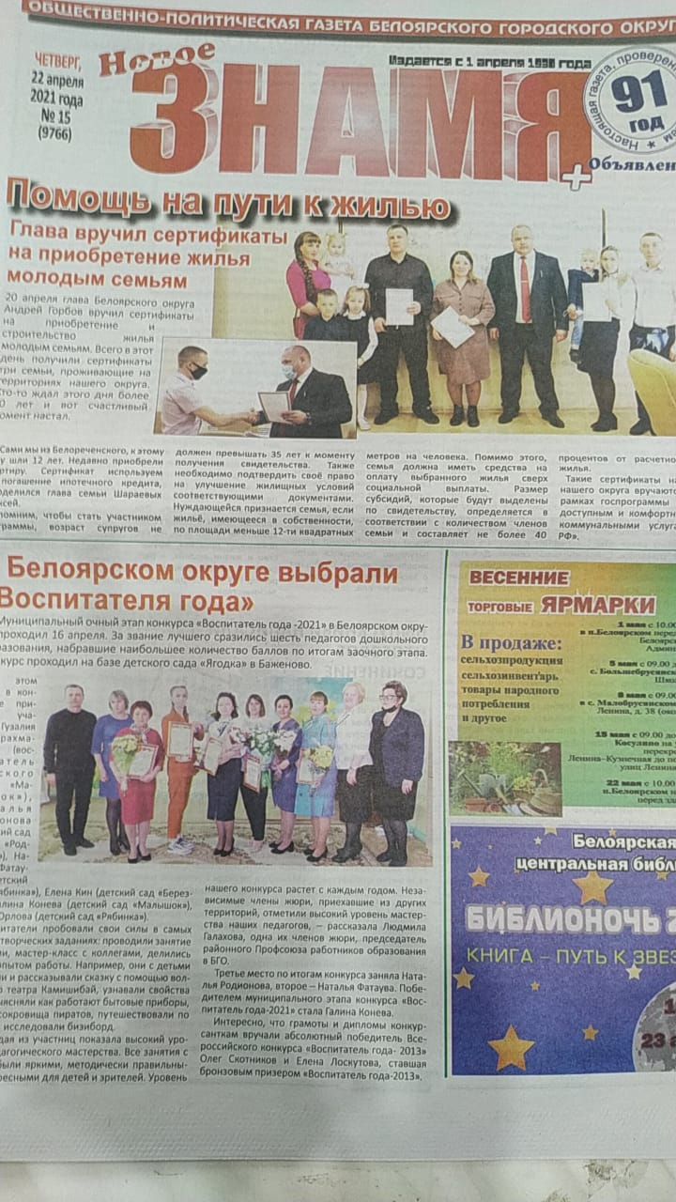
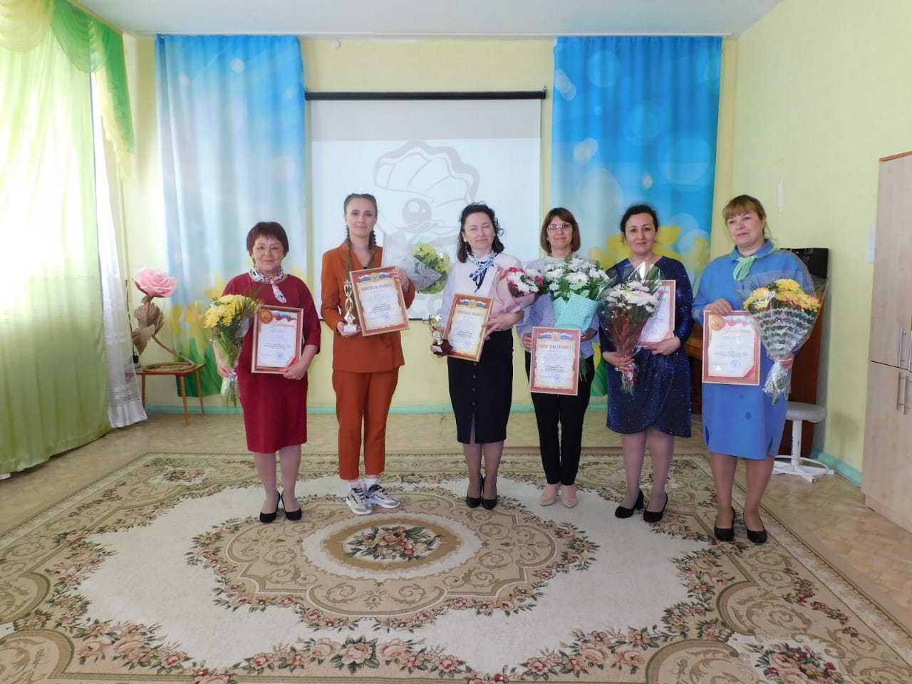
«Воспитатель года 2021» Белоярский Городской Округ
Конева Галина Сергеевна,
воспитатель, 1 квалификационная категория,педагогический стаж-19 лет

Slide 4
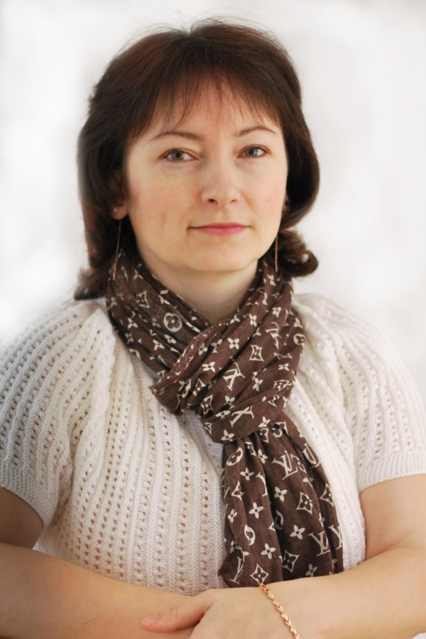
5 фактов о ВОСПИТАТЕЛЕ
: -Галина Сергеевна, воспитатель сегодня-почетно,престижно, модно или ….???
:-Ходит много слухов и мифов о воспитателях
?

Slide 5
:-Молоденькая больно! Много она понимает! ))
:-

Slide 6
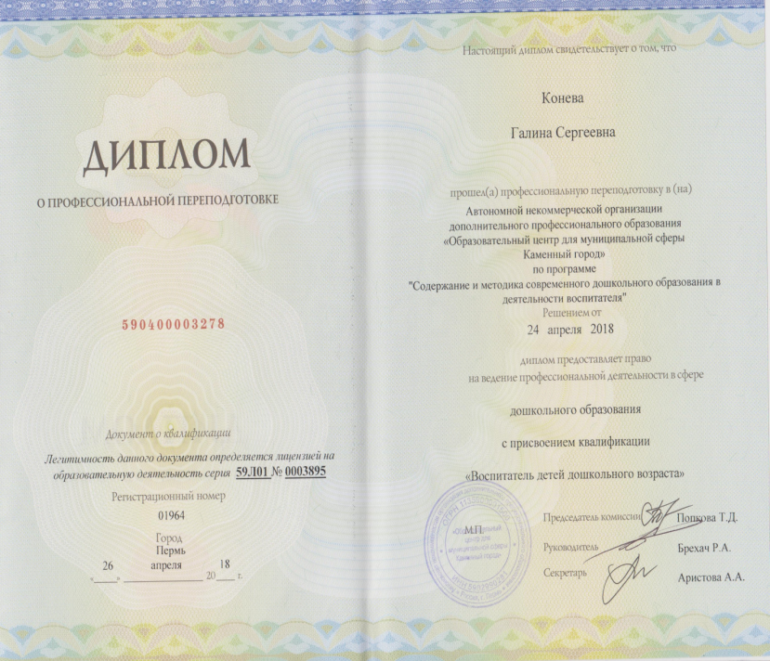
1 факт …. Мой опыт, моя школа
семья
Образование
ФГОС

Slide 7
:-Работают, лишь бы время прошло!

Slide 8
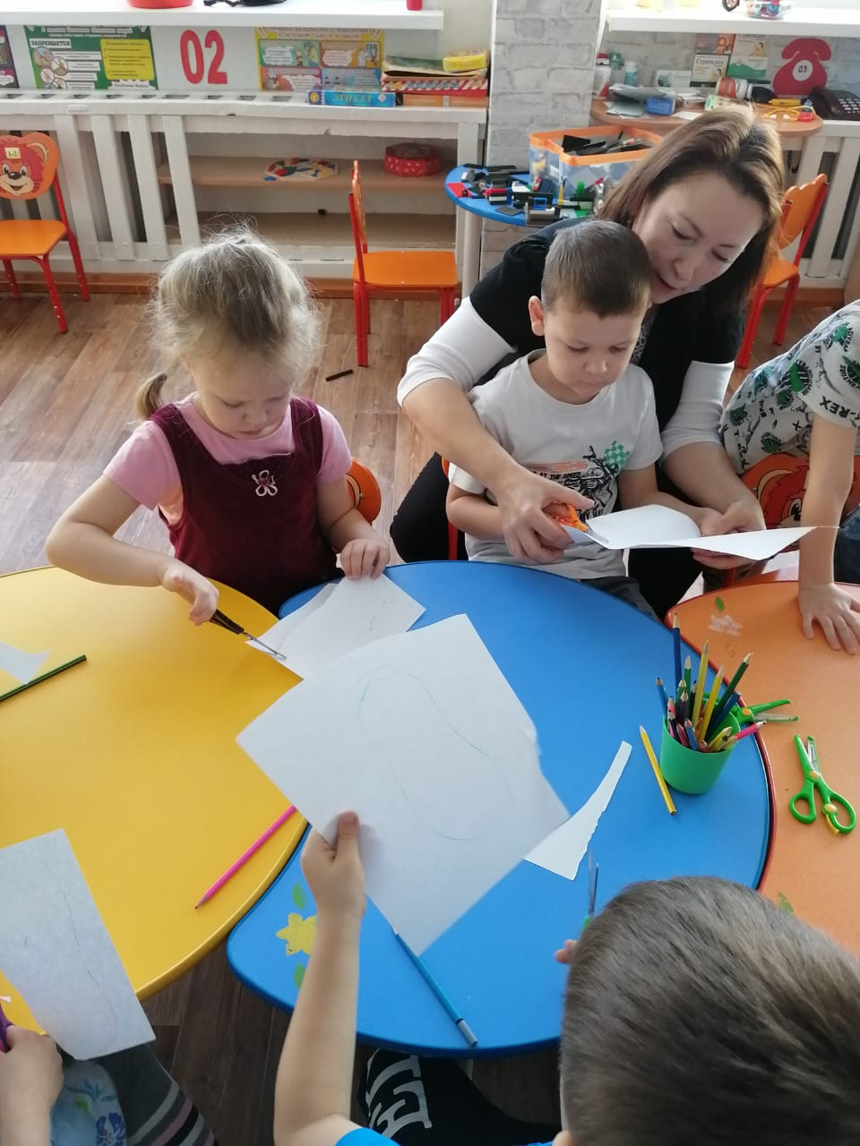
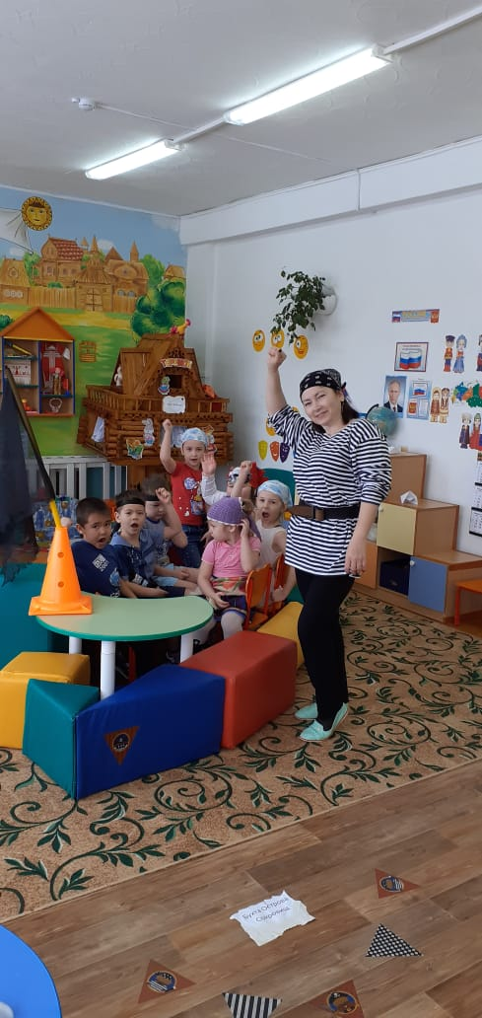
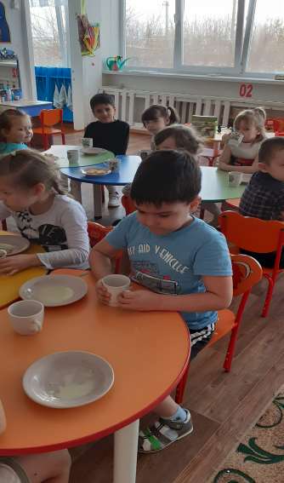
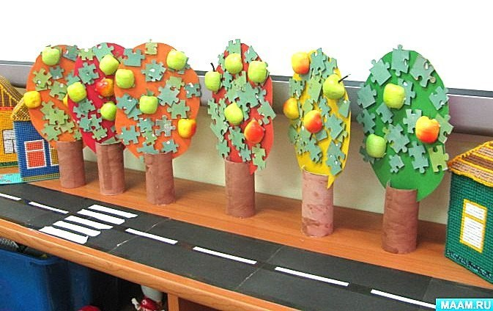
2 факт Воспитательский калейдоскоп)))
обед
прогулки
завтрак
ужин
сон
НОД
: -И это,
еще НЕ ВСЁ!!)))
игры

Slide 9
: -Я считаю,главное- умыты и накормлены

Slide 10
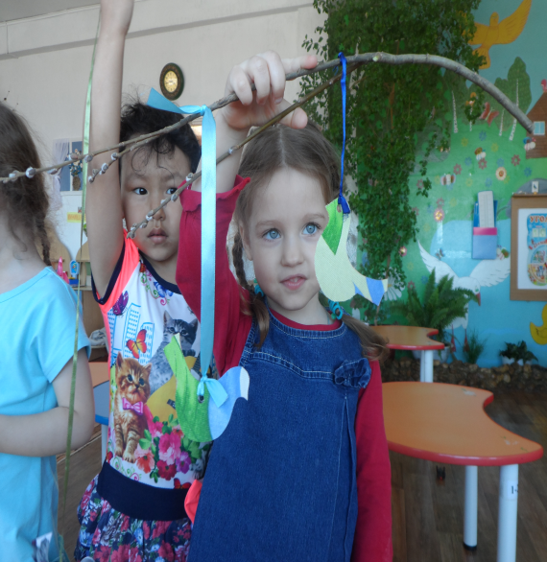
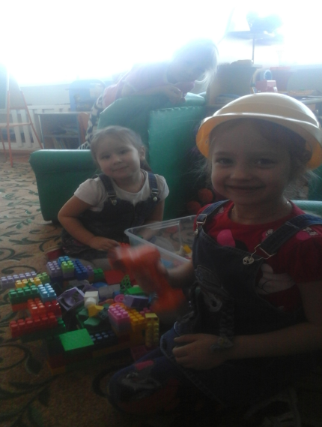
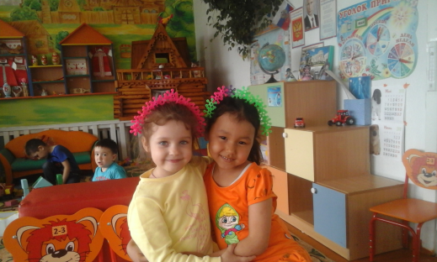
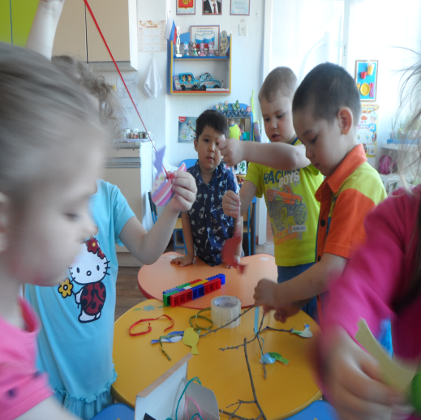
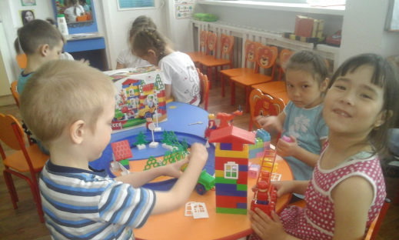
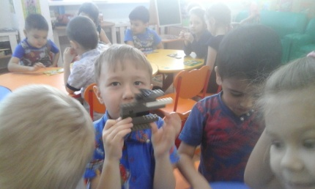
3 факт А как же «…Познание,обработка, анализ…»!? И МНОГОЕ ДРУГОЕ
проблема
вопрос
проекты
решение
квесты
технологии
рефлексия

Slide 11
: -Я занят, мне нужно деньги зарабатывать.
Садик пусть воспитывает!

Slide 12
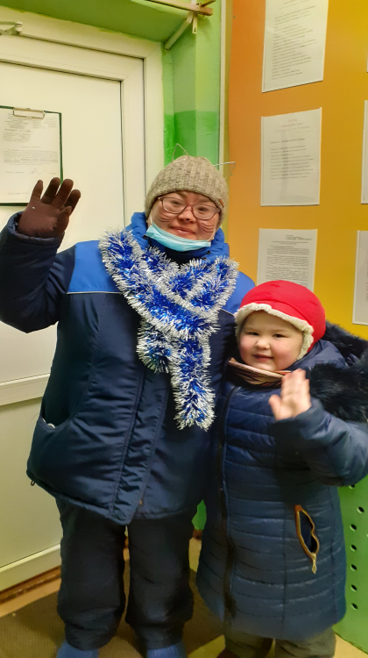
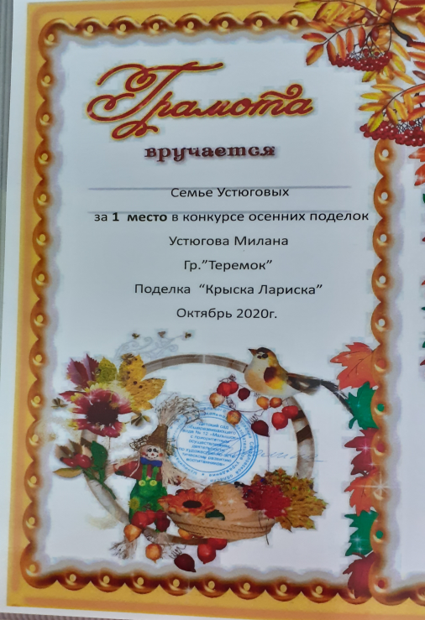
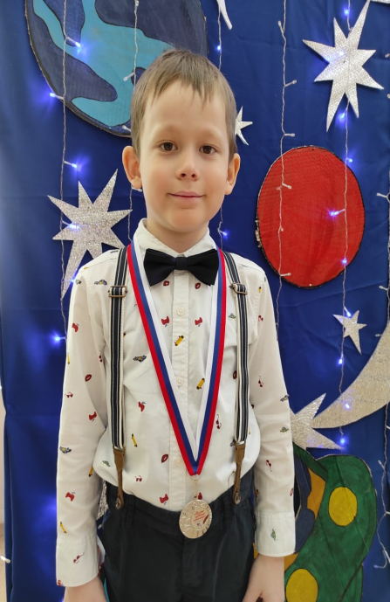
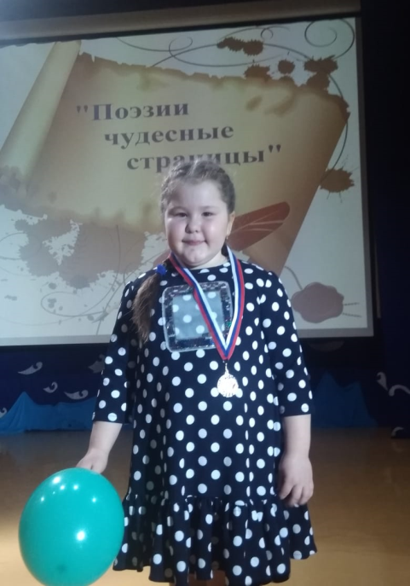
4 факт Родители , вы наши участники и помощники! Вы наша гордость! Гордость ваших детей!

Slide 13
:-Бедненькая, да как же она одна с вами справляется? Что она одна может?

Slide 14
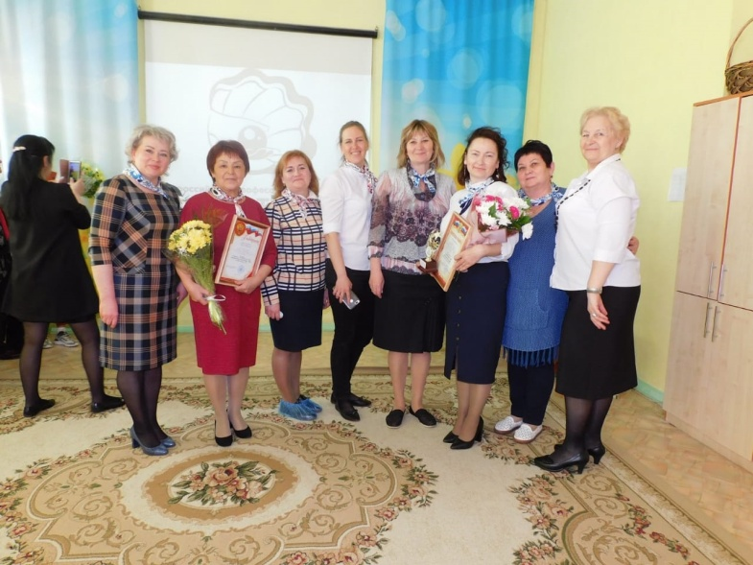
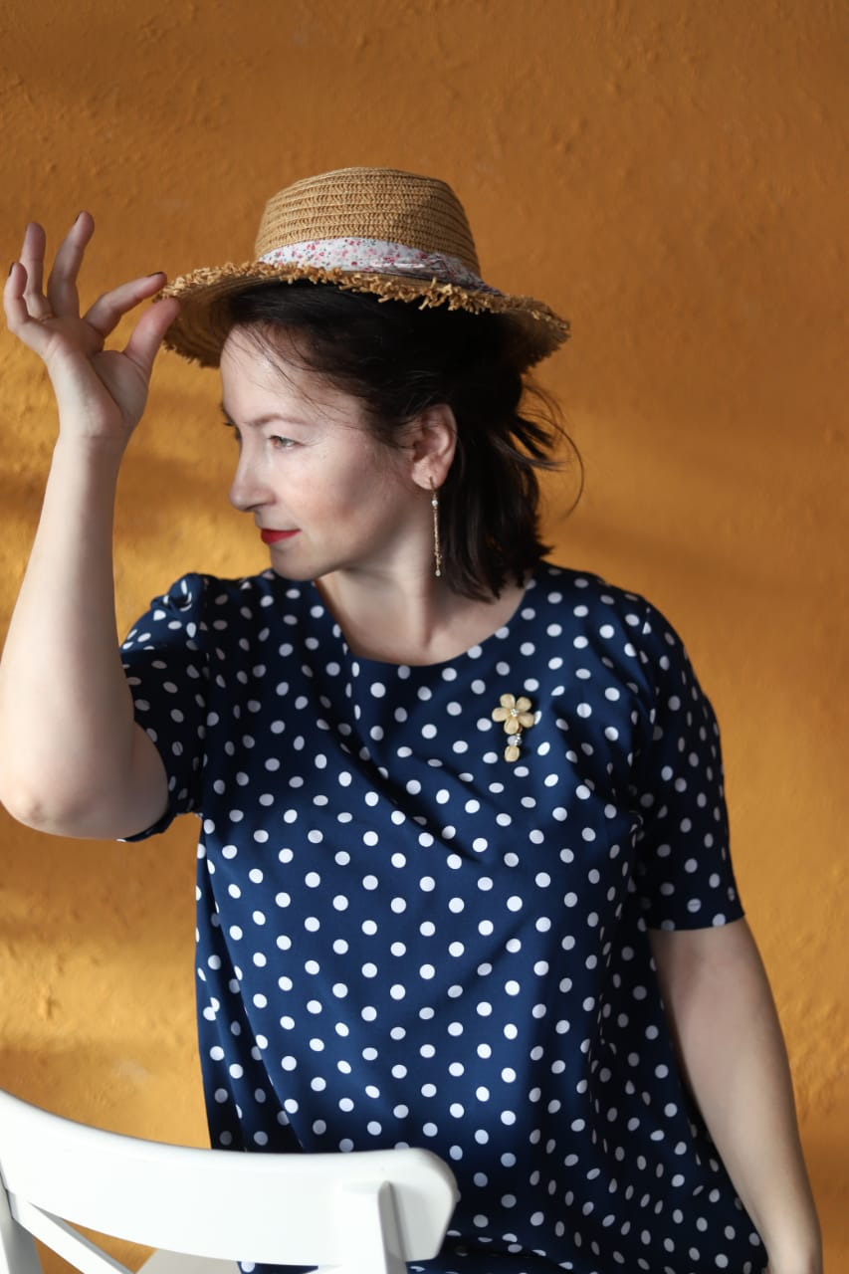
5 факт Мы одна команда, мы одна семья! Мы единство непохожих!
: -Галина Сергеевна! Волнуетесь?

